Slide 1
斐波那契数列可以写作0,1,1,2,3,5,8,13,… 其中每个数字都是前两个数字的和。编写一个程序声明一个名为fib_numbers的拥有40个元素的数组，并且填充斐波那契数列的前40个数。提示：先手动填充数组中的前两个数，然后使用循环来填充后面的数。
编写程序，输入一串数字，展示出这一串数字中是否有重复的数字，如果有，展示出重复数字的个数；如果没有，输出-1并且退出程序。
Enter a number: 939577
Repeated digit(s):
7 2
9 2
提示：把数字定义成long类型避免溢出；通过在循环中对10取余、除10的操作来获得每一位数字，获得数字时即开始记录是否重复。
在前面的作业中我们曾练习过二分法查找的流程图，现在，使用一维数组来实现二分查找。创建一个数组a[10000] = {0,1,2,3,…,9999}，从键盘中输入一个数字，如5888，使用二分查找来获得它的下标。并思考二分查找要求数组具有哪种特定的性质？如果不满足该种性质应该怎么办？

Slide 2
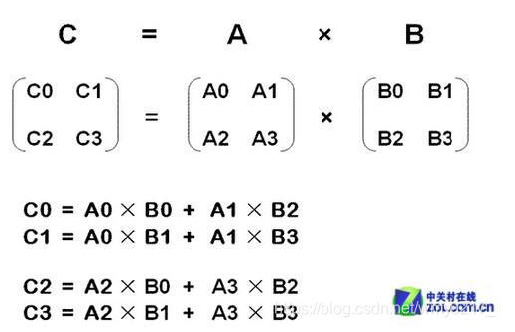

矩阵是线性代数中常用的概念，在C语言中，可以使用二维数组来表示一个矩阵，如a[2][3]表示一个两行三列的矩阵。考虑这样两个矩阵a[2][2]和b[2][2]相乘，矩阵相乘的规则如下图所示
简单地说，就是第一个矩阵的第一行的每个元素与第二个矩阵的第一列的每个元素相乘并求和以作为结果矩阵的第一行第一列的元素，以此类推。
编写程序求解$a\left[3\right]\left[3\right]=\left[\begin{matrix}1 & 2 & 3 \\ 4 & 5 & 6 \\ 7 & 8 & 9\end{matrix}\right]与b\left[3\right]\left[3\right]=\left[\begin{matrix}9 & 8 & 7 \\ 6 & 5 & 4 \\ 3 & 2 & 1\end{matrix}\right]$相乘的结果，观察a[3][3]*b[3][3]与b[3][3]*a[3][3]的结果是否相同？分别给出计算结果。

